Slide 1
2024 여성SW개발자 양성과정
스프링(Spring)
- 정규식, Validation
만경ES
강민우 팀장

Slide 2
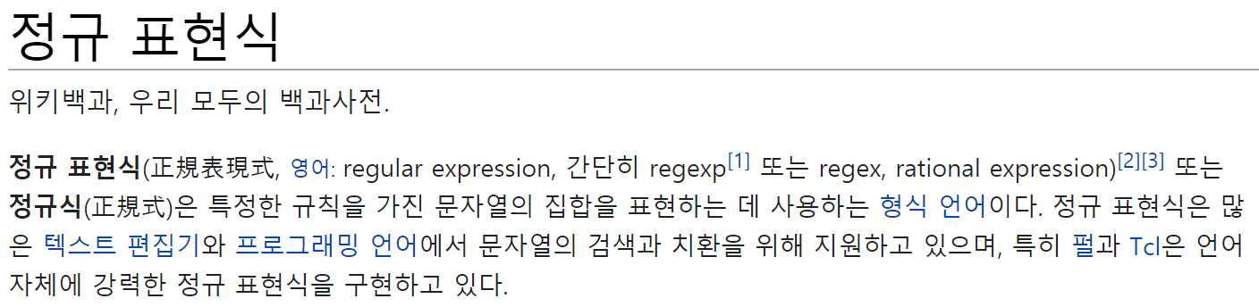
정규식
“정규식 표현은 문자열에 나타나는 특정 문자 조합과 대응시키기 위해 사용되는 패턴이다.”

Slide 3
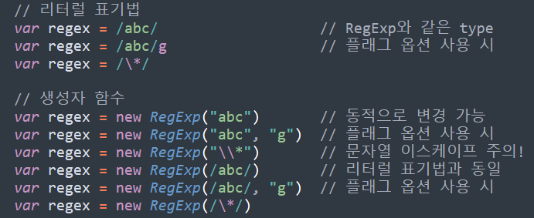
정규식 만들기

Slide 4
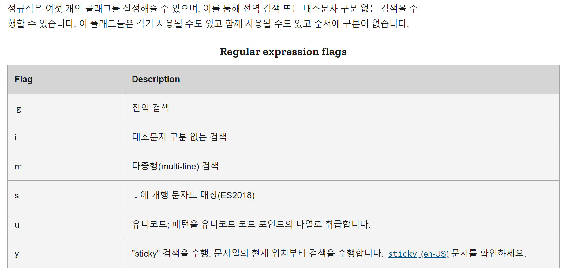
정규식 플래그 옵션

Slide 5
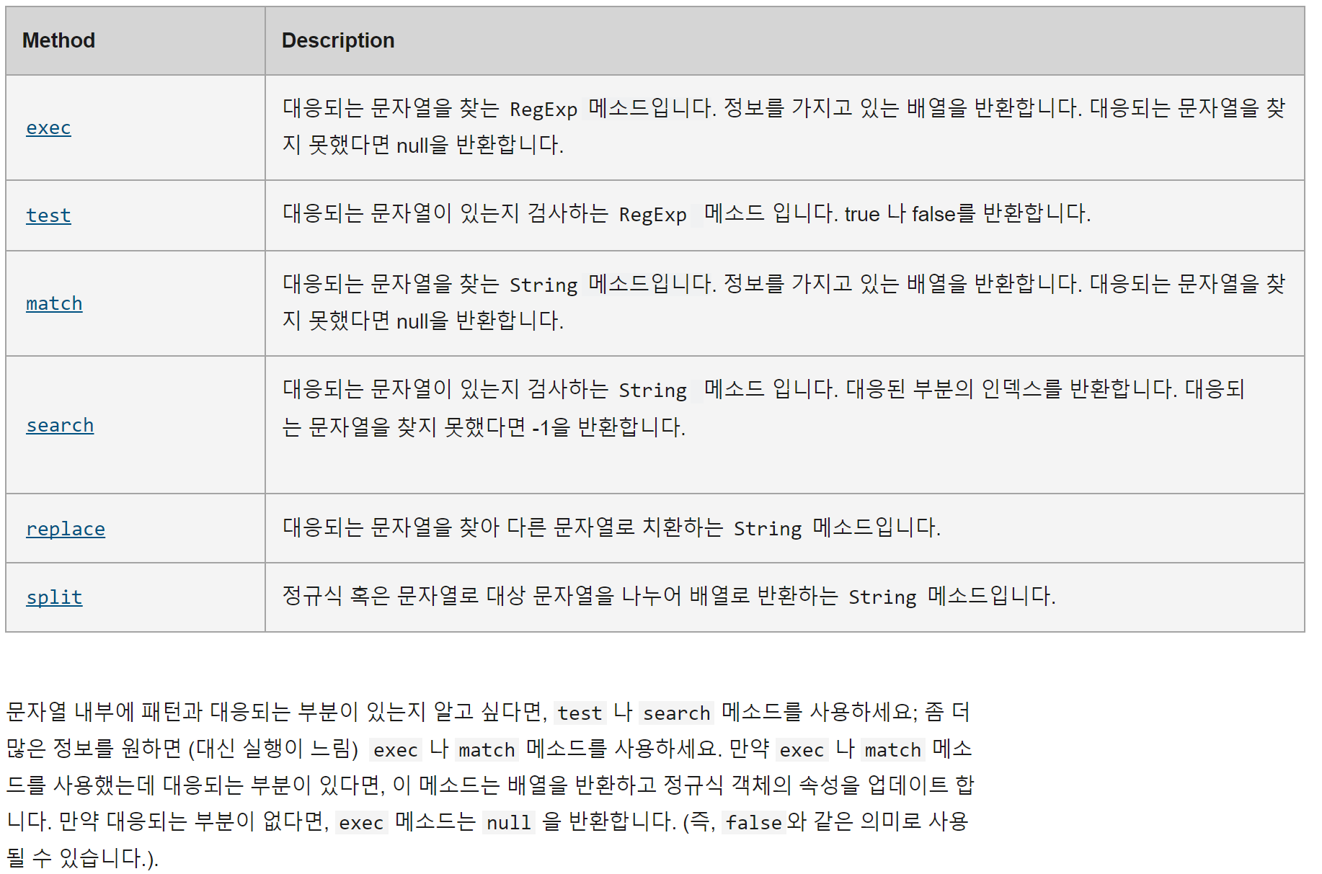
정규식이 사용되는 메소드
RegExp
String

Slide 6
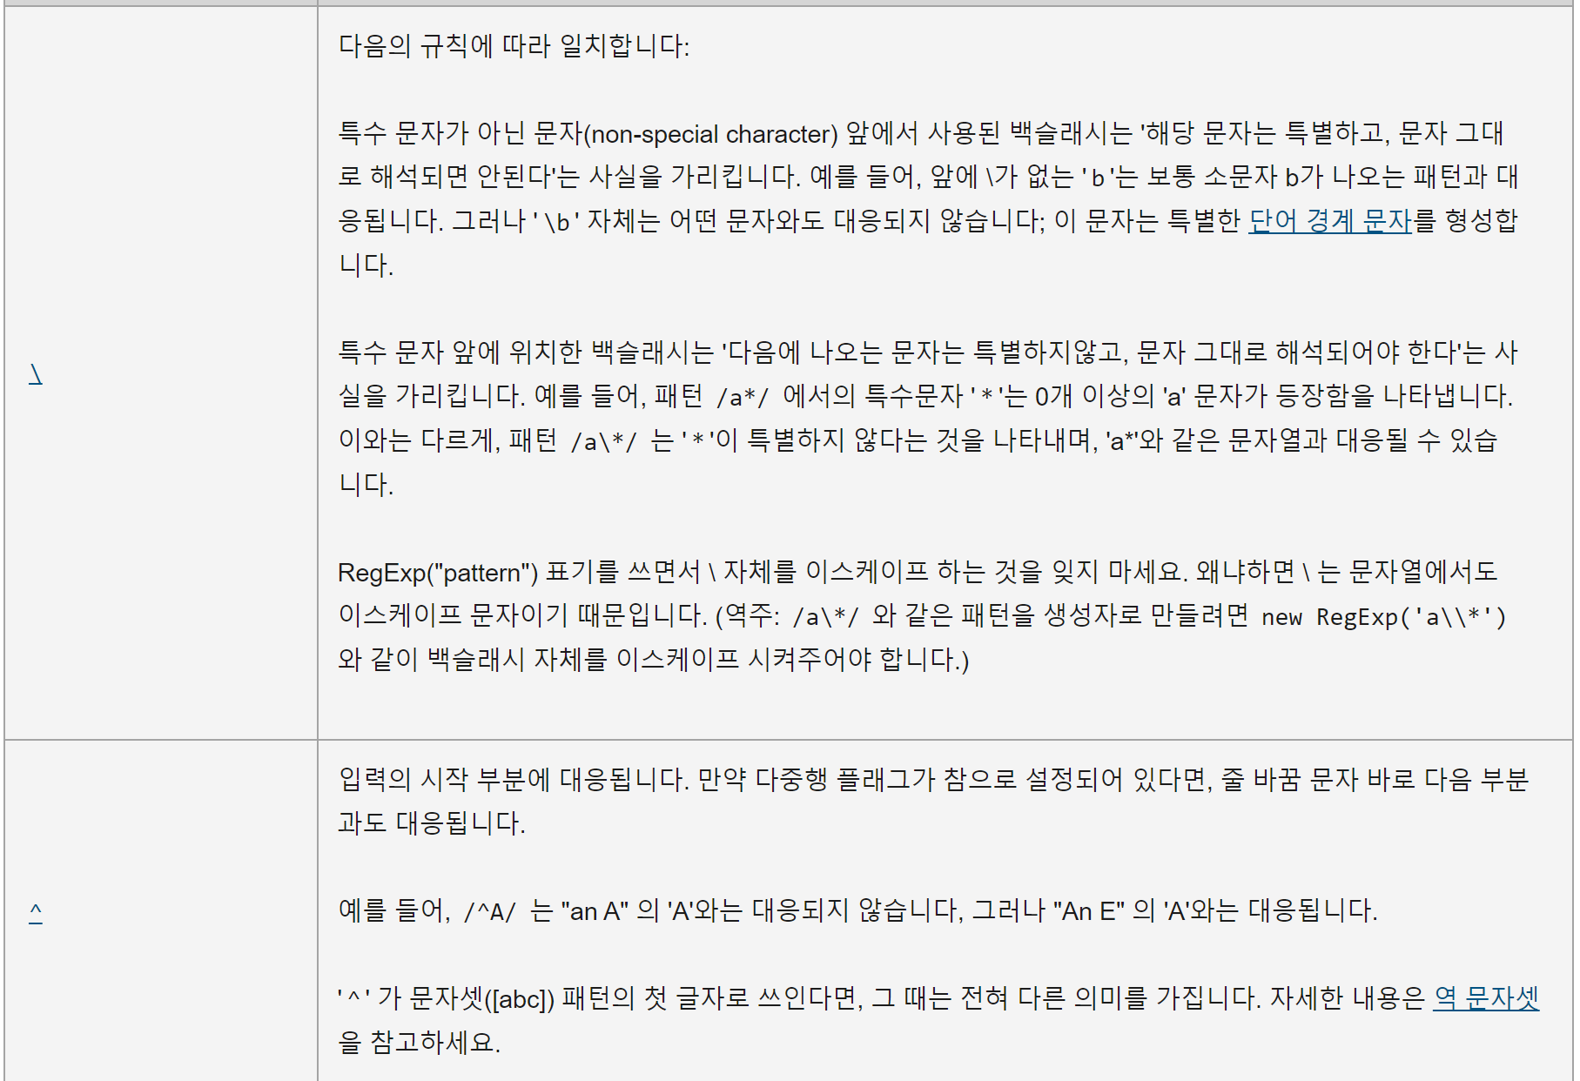
정규식

Slide 7
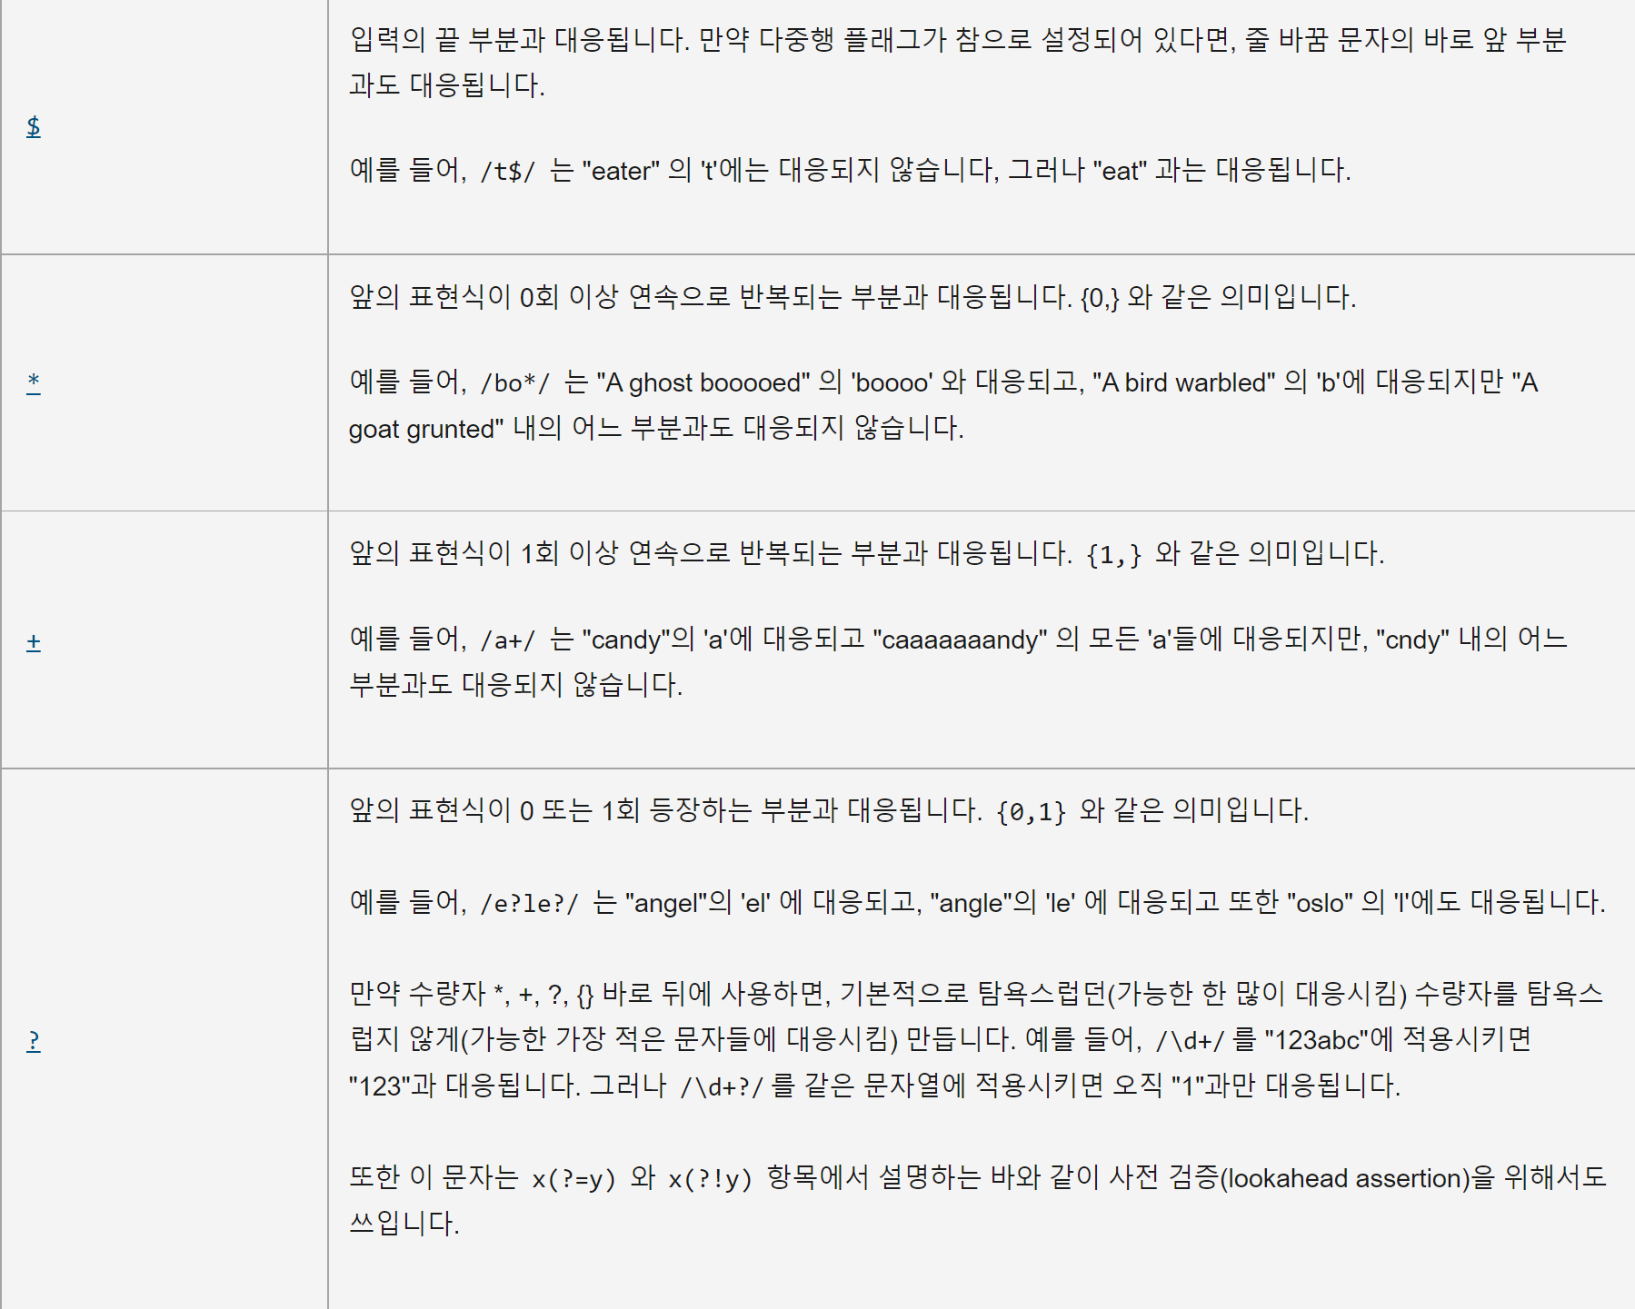
정규식

Slide 8
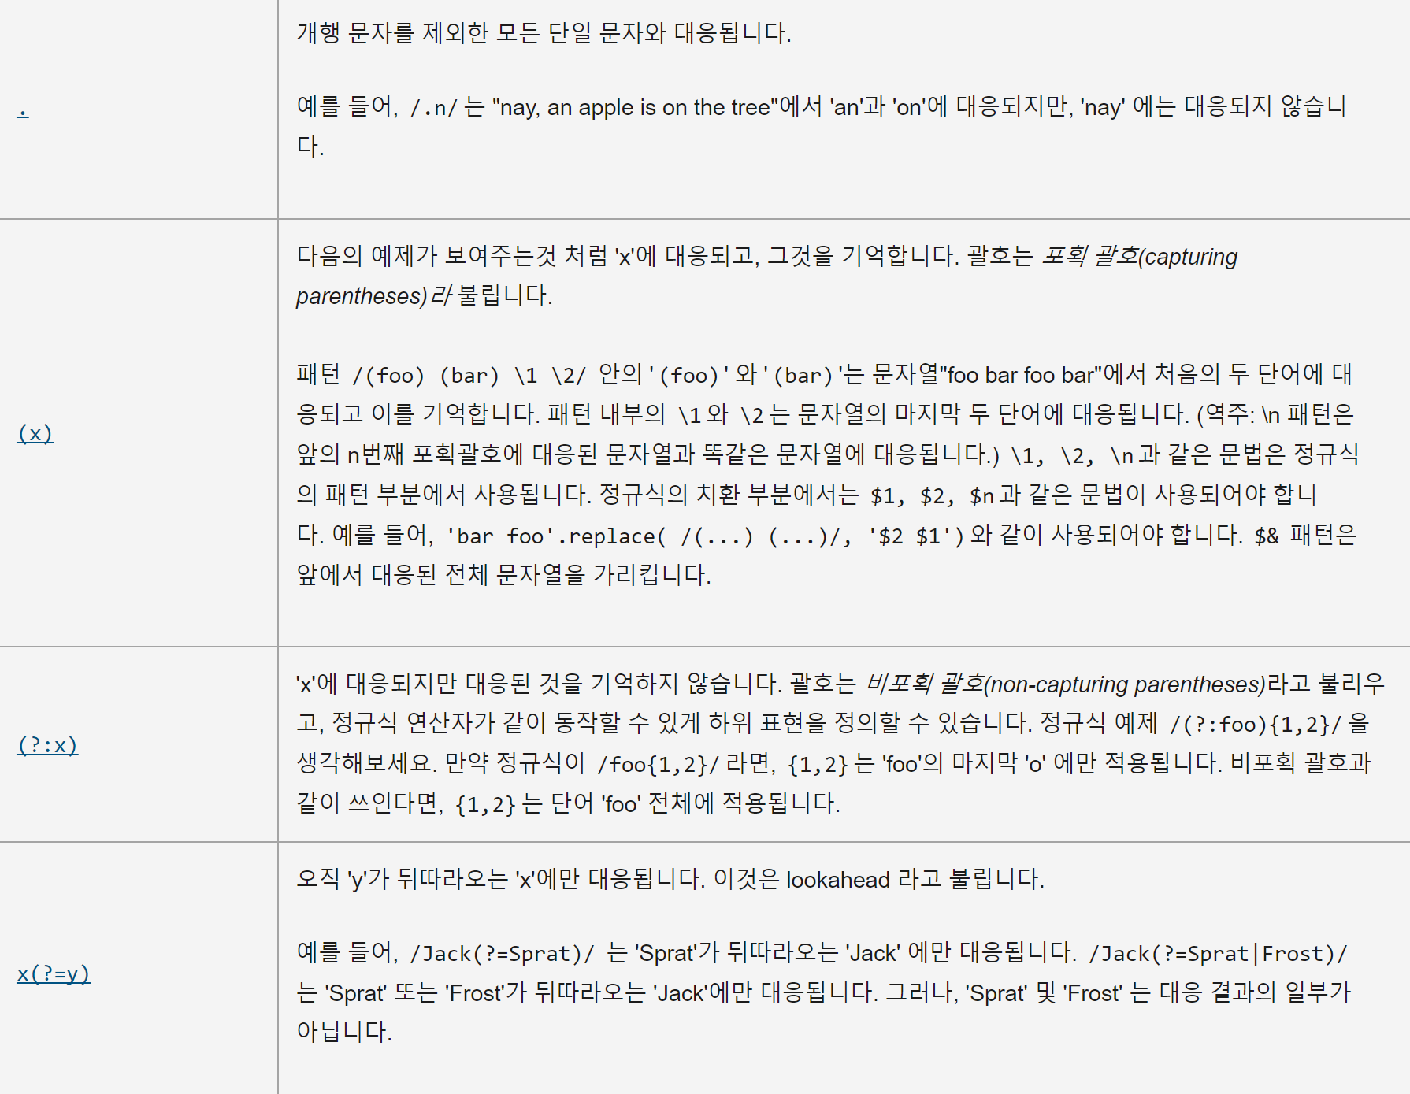
정규식

Slide 9
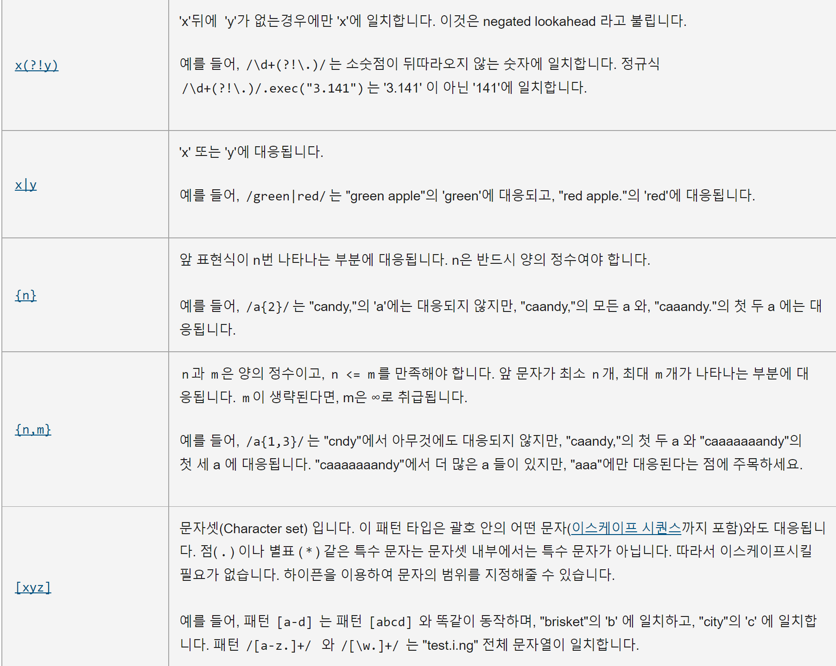
정규식

Slide 10
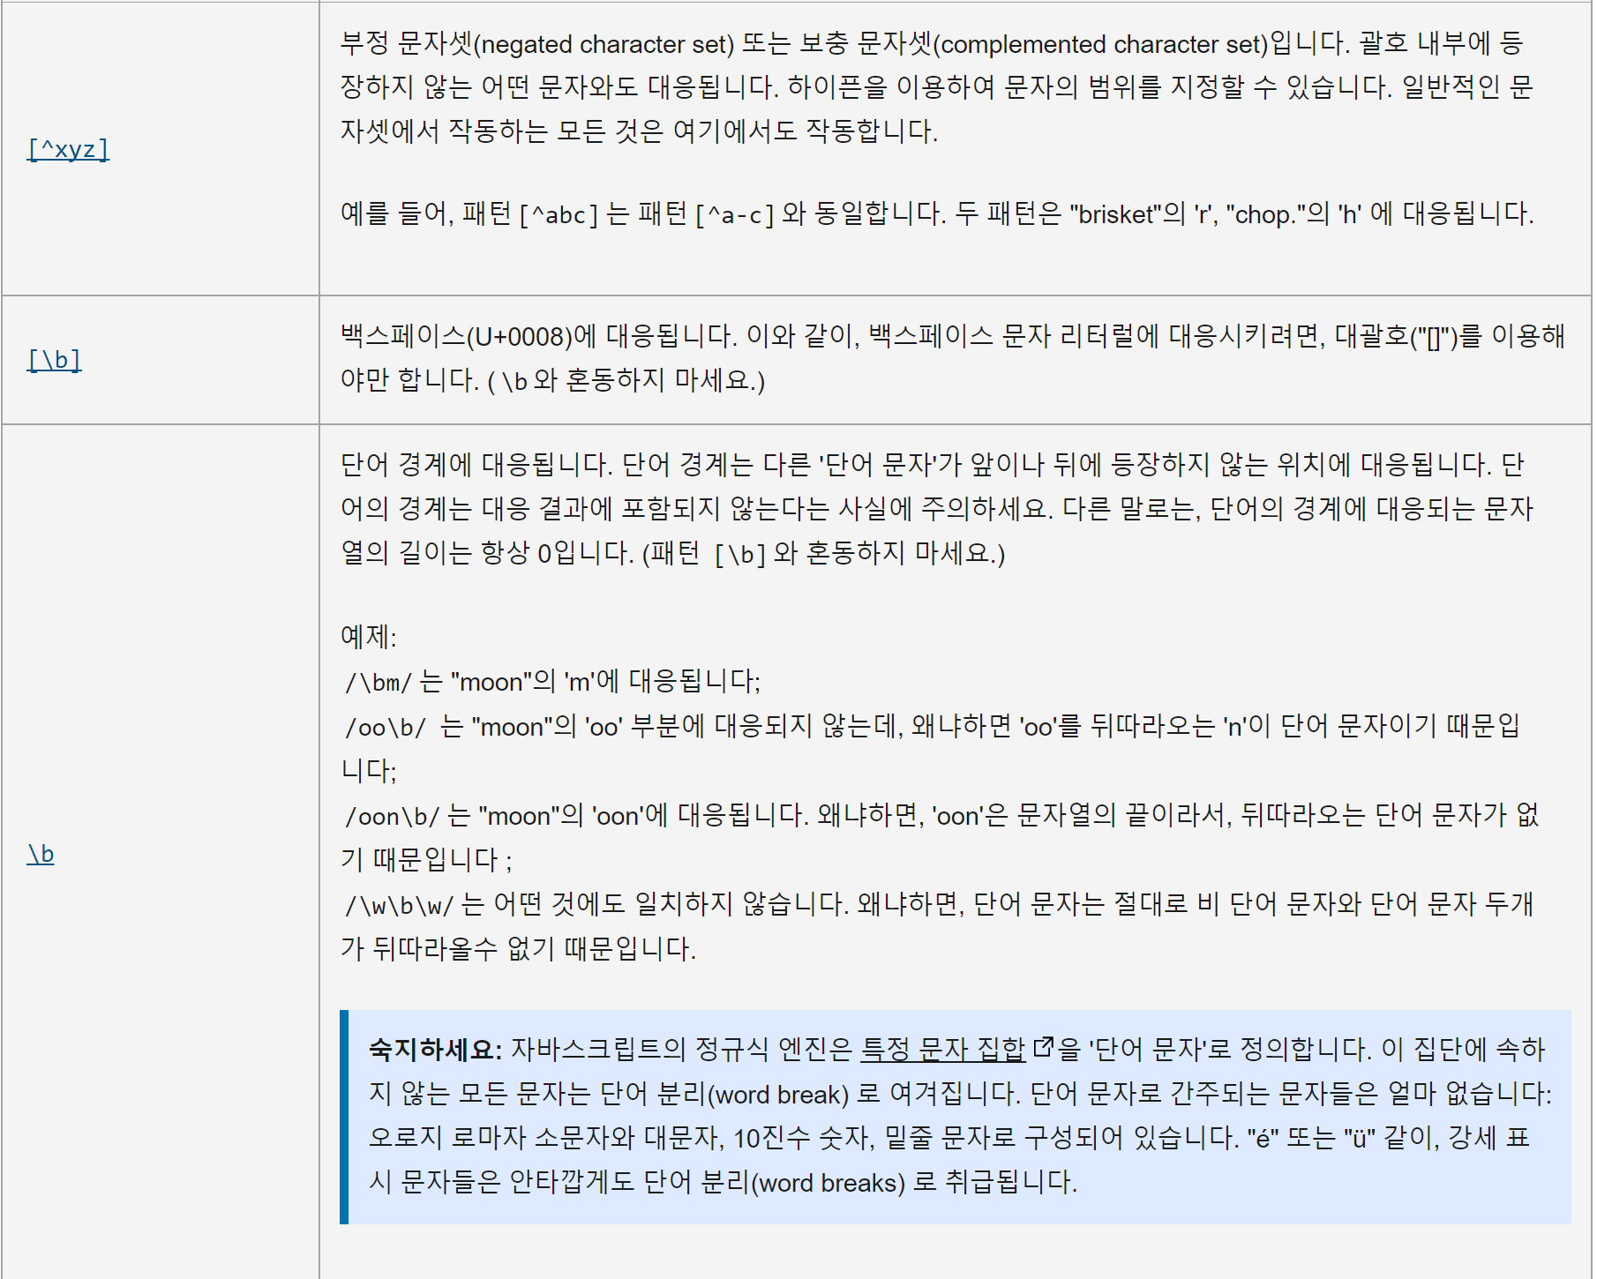
정규식

Slide 11
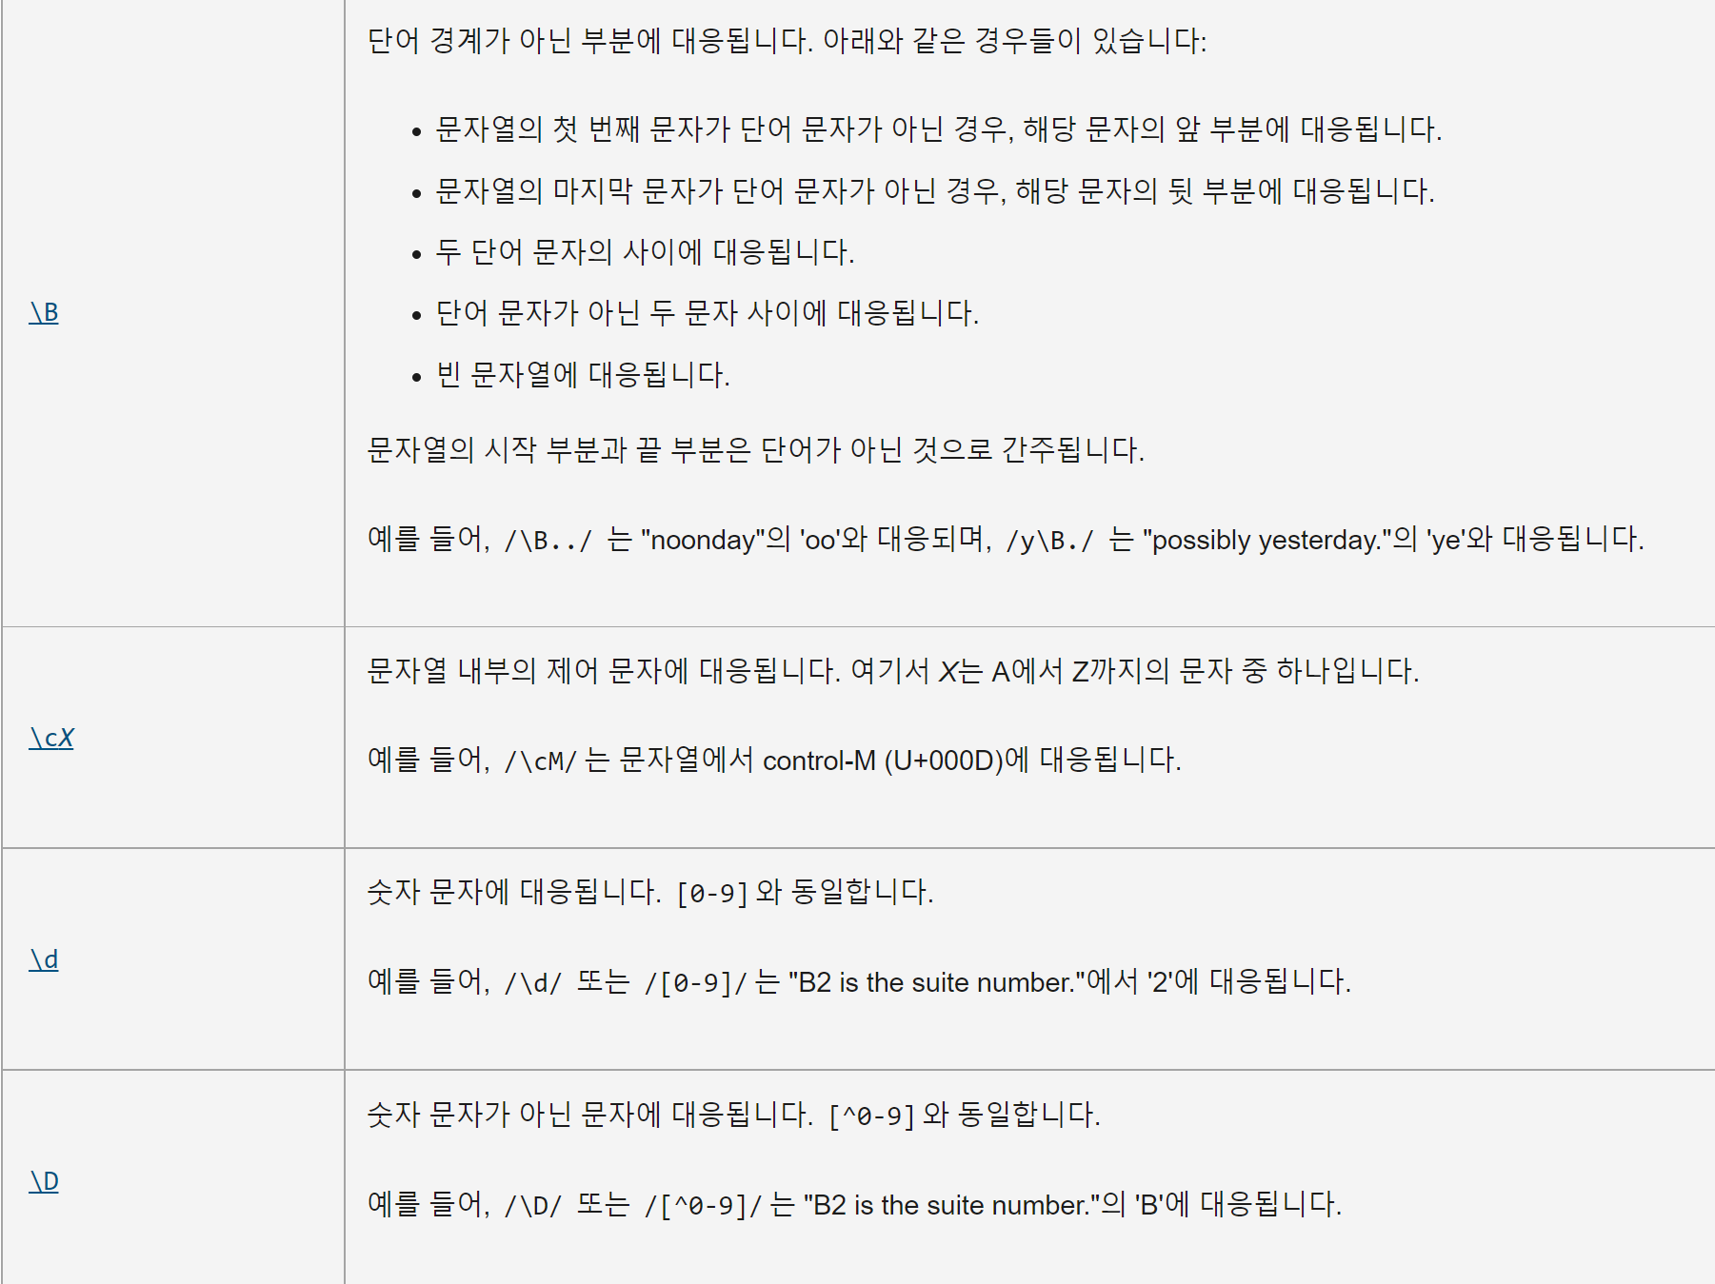
정규식

Slide 12
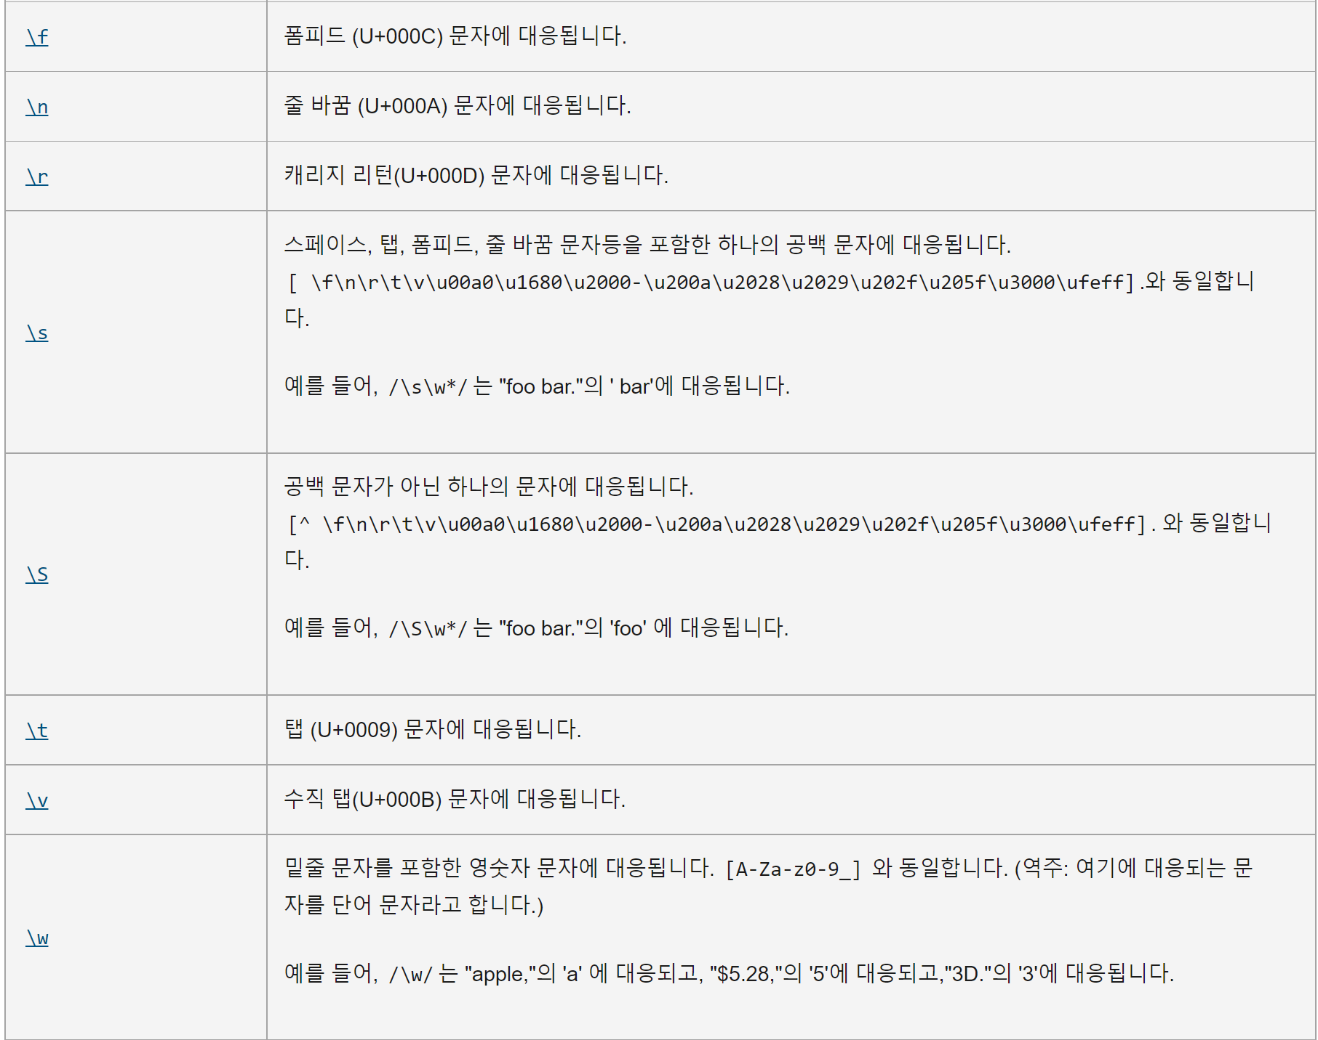
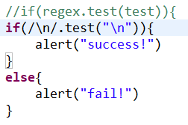
정규식

Slide 13
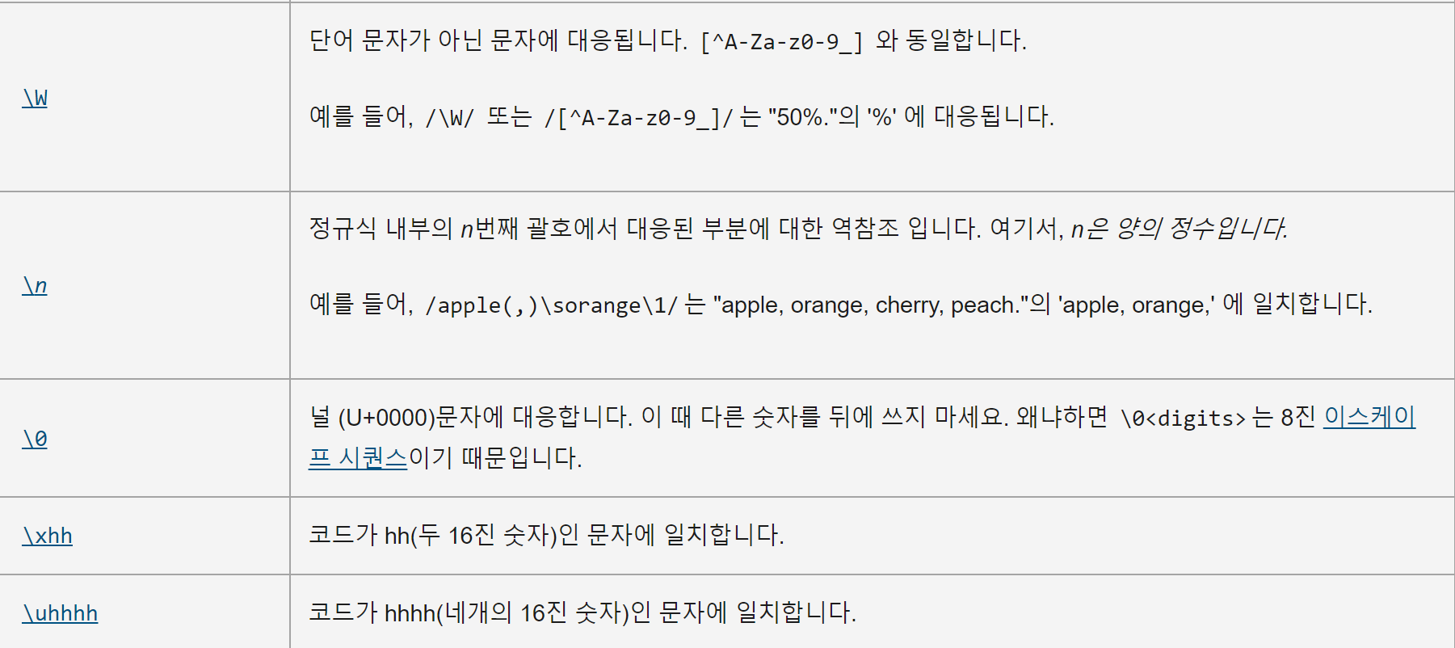
정규식

Slide 14
정규식 사용 예제
숫자만 허용: ^[0-9]+$
영문 소문자만 허용: ^[a-z]+$
영문 대문자만 허용: ^[A-Z]+$
영문 대소문자만 허용: ^[a-zA-Z]+$
한글만 허용: ^[가-힣]+$
숫자, 영문 대소문자만 허용: ^[0-9a-zA-Z]+$
숫자, 영문 대소문자, 한글만 허용: ^[0-9a-zA-Z가-힣]+$
특수문자만 허용: ^[~`!@#$%^&*()_+=[\]\\{}|;':",.\/<>?-]+$
숫자, 영문 대소문자, 한글, 특수문자만 허용: ^[0-9a-zA-Z가-힣 ~`!@#$%^&*()_+=[\]\\{}|;':",.\/<>?-]+$
숫자, 영문 대소문자, 한글, 특수문자 ‘_’만 허용: ^[0-9a-zA-Z가-힣_]+$
숫자, 영문 대소문자, 한글, 특수문자 ‘_’, ‘-’, ‘.’만 허용: ^[0-9a-zA-Z가-힣_.-]+$
공백, 숫자만 허용: ^[0-9\s]+$
공백, 영문 대소문자만 허용: ^[a-zA-Z\s]+$
공백, 한글만 허용: ^[가-힣\s]+$

Slide 15
정규식 사용 예제
숫자 하나 이상 반드시 포함: (?=.*\d)
영문 소문자 하나 이상 반드시 포함: (?=.*[a-z])
영문 대문자 하나 이상 반드시 포함: (?=.*[A-Z])
영문 대소문자 하나 이상 반드시 포함: (?=.*[a-zA-Z])
영문 소문자 하나 이상, 대문자 하나 이상 반드시 포함: (?=.*[a-z])(?=.*[A-Z])
특수문자 하나 이상 반드시 포함: (?=.[~`!@#$%^&*()_+=[\]\\{}|;':",.\/<>?-])
숫자, 영문 대소문자 하나 이상 반드시 포함: (?=.*[a-zA-Z])(?=.*[0-9])
숫자, 영문 대소문자, 특수문자 하나 이상 반드시 포함: (?=.*[a-zA-Z])(?=.*[0-9])(?=.*[~`!@#$%^&*()_+=[\]\\{}|;':",.\/<>?-])
숫자, 영문 소문자, 특수문자 하나 이상 반드시 포함: (?=.*[a-z])(?=.*[0-9])(?=.*[~`!@#$%^&*()_+=[\]\\{}|;':",.\/<>?-])
숫자, 영문 대소문자, 특수문자 하나 이상 반드시 포함 및 최소 4자, 최대 10자: ^(?=.*[a-zA-Z])(?=.*[0-9])(?=.*[~`!@#$%^&*()_+=[\]\\{}|;':",.\/<>?-]).{4,10}$

Slide 16
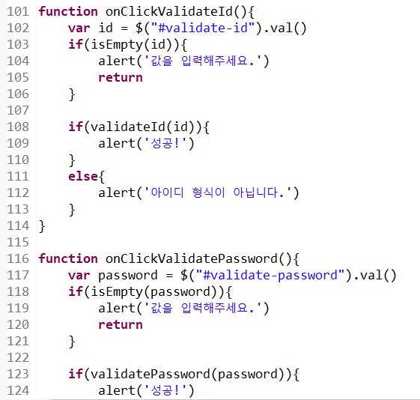
Validation

Slide 17
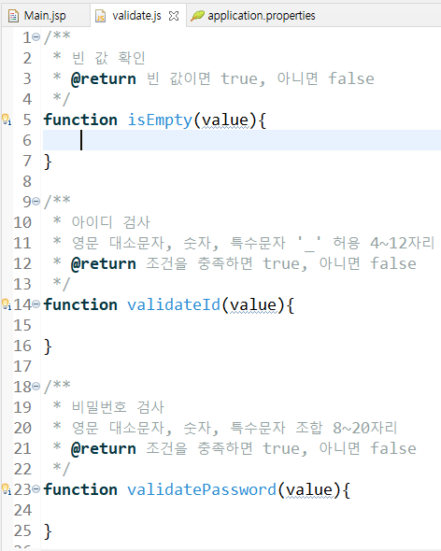
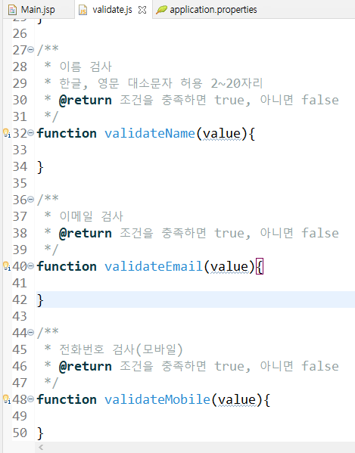
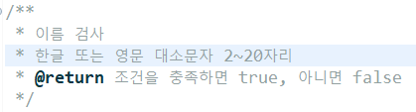
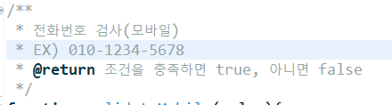
* 모두 공백을 포함하지 않도록 작성

Slide 18
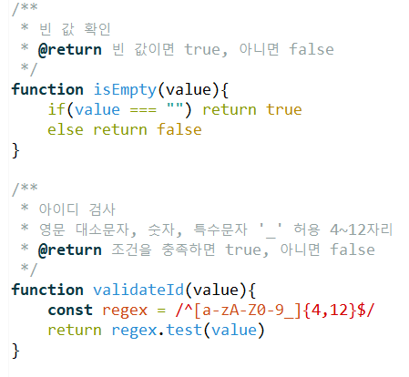
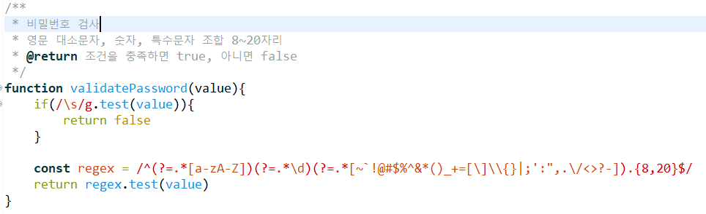

Slide 19
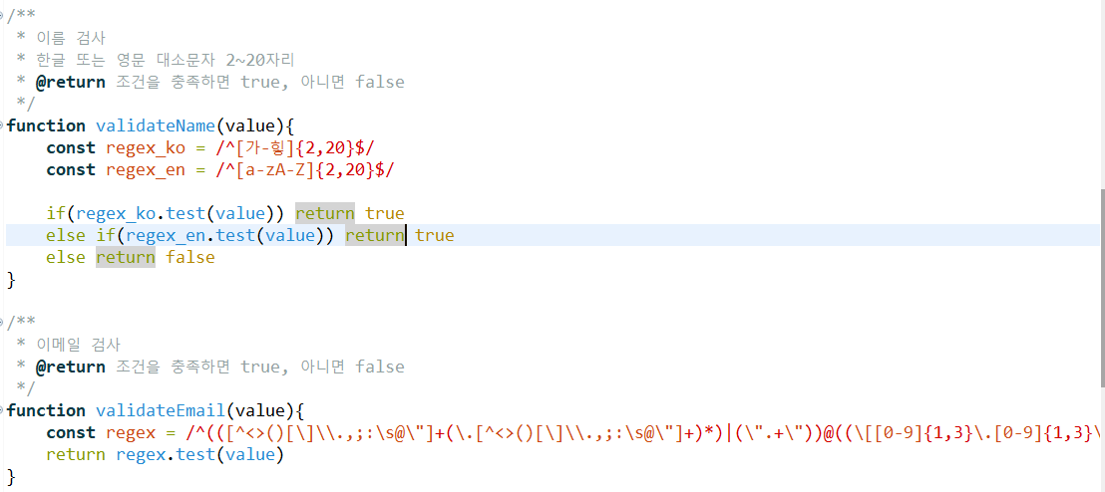

Slide 20
